Slide 1
SQL Server 2012
数据库管理与开发教程
附录 上机实验

Slide 2
实验1 安装SQL Server 2012数据库
实验2 创建数据库和修改数据库
实验3 创建数据表和修改数据表
实验4 使用语句更新记录
实验5 创建视图
实验6 在查询中使用Transact-SQL函数
实验7 查询和汇总数据库的数据
实验8 创建和使用索引

Slide 3
实验9 创建并使用约束及实现数据完整性
实验10 创建和使用存储过程
实验11 创建触发器
实验12 用户自定义函数与事务
实验13 SQL Server身份验证
实验14 备份和恢复数据库

Slide 4
实验1 安装SQL Server 2012数据库
【实验目的】
学习和掌握SQL Server 2012命名实例的安装。
【实验内容和步骤】

Slide 5
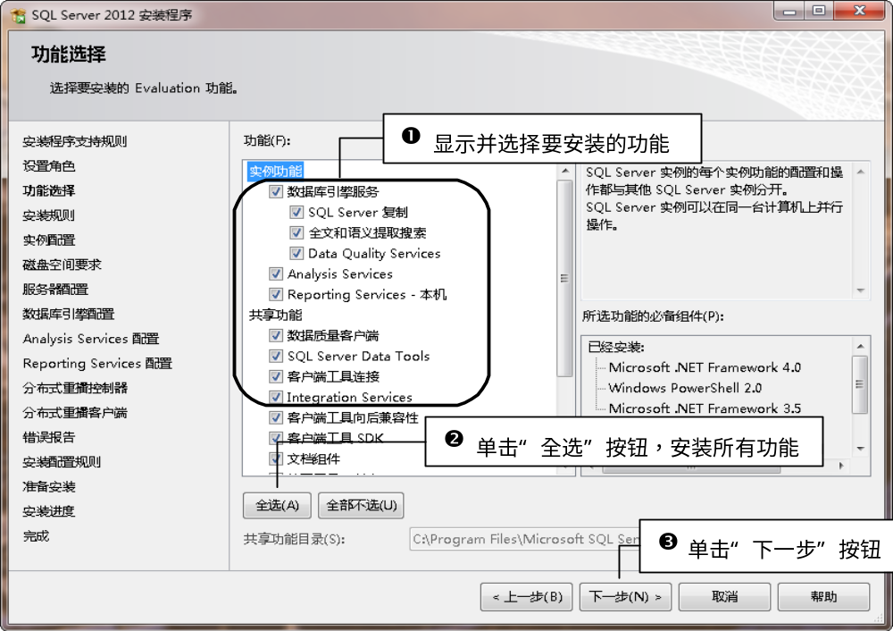
图附1.1“要安装的组件”对话框

Slide 6
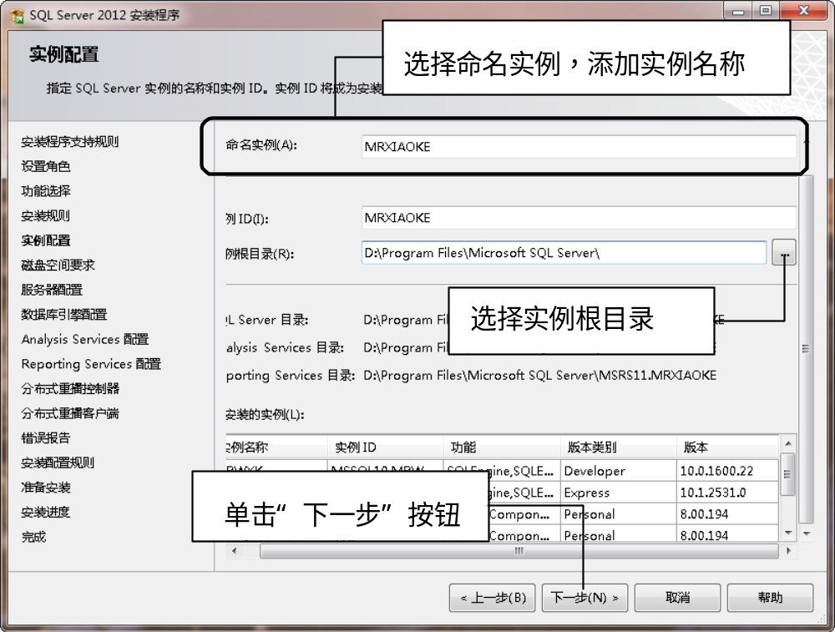
图附1.2“实例名”对话框

Slide 7
实验2 创建数据库和修改数据库
【实验目的】
（1）掌握使用SQL Server Management Studio创建数据库。
（2）掌握使用Transact-SQL创建数据库。
（3）学会查看和修改数据库选项。
（4）学会给数据库更名和删除数据库。

Slide 8
【实验内容和步骤】
1．使用SQL Server Management Studio创建数据库

Slide 9
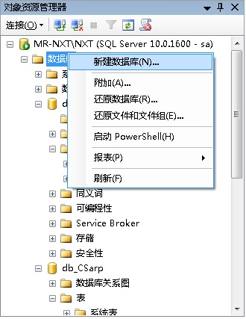
图附2.1 选择新建数据库

Slide 10
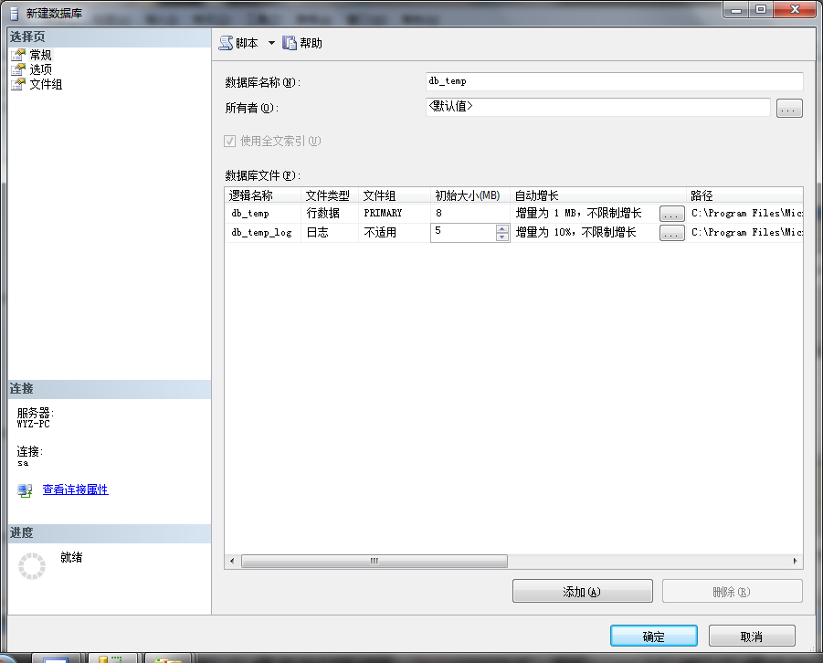
图附2.2 “常规”选项卡

Slide 11
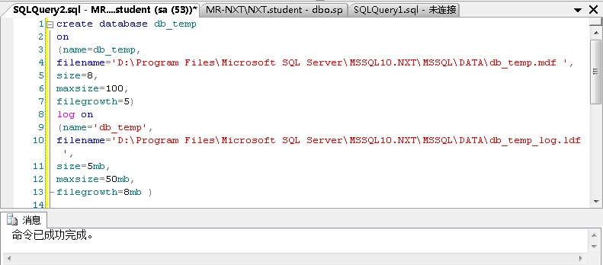
2．使用Transact-SQL创建数据库
图附2.3 执行SQL语句创建数据库

Slide 12
3．查看和修改数据库选项
4．为数据库更名
5．删除数据库

Slide 13
实验3 创建数据表和修改数据表
【实验目的】
（1）了解数据表的结构特点。
（2）学会使用企业管理器创建或修改表。
（3）学会使用Transact-SQL语句创建或修改表。

Slide 14
【实验内容和步骤】
1．使用企业管理器创建表

Slide 15
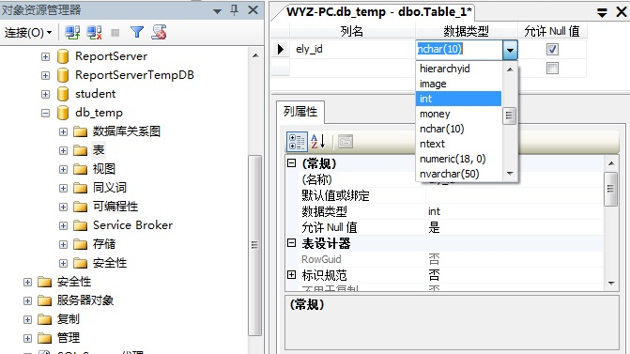
图附3.1 “表设计器”界面

Slide 16
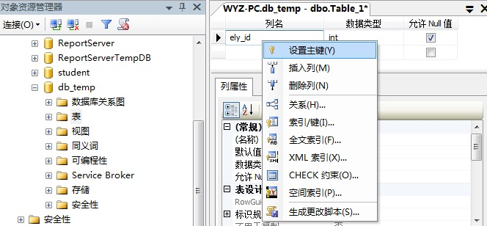
图附3.2 设置表的主键

Slide 17
2．使用企业管理器修改表
3．使用CREATE TABLE语句创建表
4．使用ALTER TABLE语句修改表

Slide 18
实验4 使用语句更新记录
【实验目的】
（1）掌握使用INSERT语句添加记录。
（2）掌握使用UPDATE语句修改记录。
（3）掌握使用DELETE语句删除记录。

Slide 19
【实验内容和步骤】
1．使用INSERT语句添加记录
2．使用UPDATE语句修改记录
3．使用DELETE语句删除记录

Slide 20
实验5 创 建 视 图
【实验目的】
（1）理解视图的概念。
（2）掌握使用企业管理器创建视图。
（3）掌握使用Transact-SQL语句创建视图。

Slide 21
【实验内容和步骤】
1．使用企业管理器创建视图
2．使用CREATE VIEW语句创建视图

Slide 22
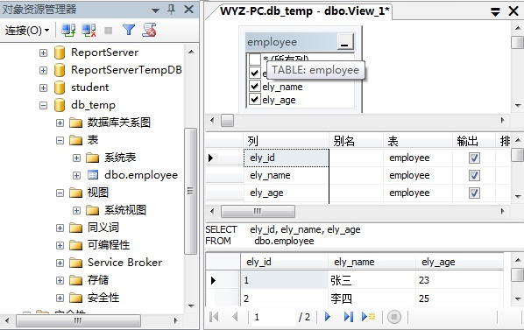
图附5.1 视图设计器

Slide 23
实验6 在查询中使用Transact-SQL函数
【实验目的】
（1）了解Transact-SQL函数。
（2）掌握常用的Transact-SQL函数。
（3）在查询中灵活应用Transact-SQL函数。
【实验内容和步骤】

Slide 24
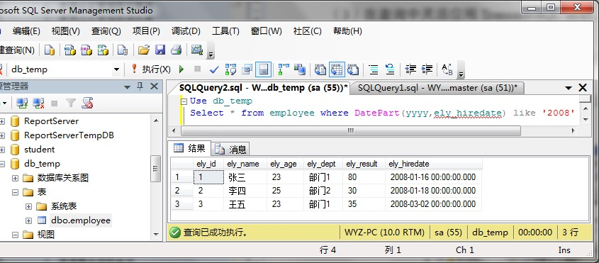
图附6.1 DatePart函数应用

Slide 25
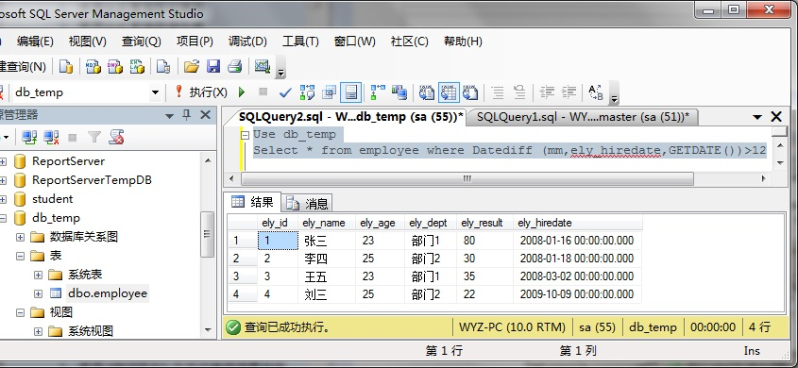
图附6.2 Datediff函数应用

Slide 26
实验7 查询和汇总数据库的数据
【实验目的】
（1）掌握SELECT语句的基本语法和用法。
（2）学会用聚合函数计算统计检索结果。
（3）掌握使用GROUP BY子句进行分组统计。
（4）掌握使用HAVING子句对分组结果进行筛选。

Slide 27
【实验内容和步骤】
1．SELECT语句的基本使用
2．使用聚合函数查询
3．使用GROUP BY子句对查询结果分组
4．使用HAVING子句对分组结果进行筛选

Slide 28
图附7.1 分组汇总结果

Slide 29
实验8 创建和使用索引
【实验目的】
（1）了解索引的作用。
（2）学会使用企业管理器创建索引。
（3）学会使用SQL语句创建索引。
（4）学会创建唯一、聚集、非聚集、复合索引。

Slide 30
【实验内容和步骤】
1．建立索引
2．创建一个唯一、非聚集索引

Slide 31
实验9 创建并使用约束及实现数据完整性
【实验目的】
（1）认识数据完整性的重要性。
（2）熟悉SQL Server提供的4种数据完整性机制。
（3）掌握使用企业管理器创建约束。
（4）学会创建和使用CHECK约束实现数据完整性。

Slide 32
实验10 创建和使用存储过程
【实验目的】
（1）理解存储过程的概念、作用。
（2）掌握使用企业管理器和SQL语句创建存储过程。
（3）学会执行存储过程。
（4）掌握用户自定义存储过程操作数据。
【实验内容和步骤】

Slide 33
（1）启动SQL Server Management Studio，展开数据库db_temp节点/“可编程性”节点，鼠标右键单击“存储过程”，在弹出的快捷菜单中选择“新建存储过程”命令，在打开的窗口中输入SQL语句创建存储过程。
（2）在查询窗口中，输入CREATE PROCEDURE语句创建存储过程

Slide 34
实验11 创建触发器
【实验目的】
（1）认识和理解触发器的概念、类型、功能。
（2）掌握使用企业管理器创建触发器。
（3）掌握使用SQL语句创建触发器。
【实验内容和步骤】

Slide 35
（1）启动SQL Server Management Studio，依次展开表employee节点，鼠标右键单击“触发器”节点，在弹出的快捷菜单中选择“新建触发器”命令，在SQL查询分析器窗口中编辑创建的触发器SQL代码。
（2）在查询窗口中，输入SQL语句创建触发器.

Slide 36
实验12 用户自定义函数与事务
【实验目的】
（1）掌握创建用户自定义函数的方法。
（2）理解事务的概念、特性。
（3）掌握事务的设计思想和方法。
（4）掌握事务处理数据。
【实验内容和步骤】

Slide 37
（1）启动SQL Server Management Studio，展开数据库db_temp/“可编程性”节点，鼠标右键单击“函数”，选择“新建”/“内联表值函数”命令，打开查询模板修改相应参数，创建用户自定义函数。
（2）在查询窗口中，输入SQL语句创建用户自定义函数。
（3）事务处理

Slide 38
实验13 SQL Server身份验证
【实验目的】
（1）理解SQL Server 2012身份验证模式。
（2）掌握配置SQL Server身份验证模式的方法。
（3）学会创建和管理登录账户。
【实验内容和步骤】

Slide 39
（1）启动SQL Server Management Studio，在服务器属性的“安全性”窗口中配置SQL Server的身份验证模式。可以选择Windows验证模式或者混合模式（SQL Server和Windows身份验证模式）。
（2）展开服务器名称/“安全性”/“登录名”，鼠标右键单击“登录名”，在弹出的快捷菜单中选择“新建登录名”命令，在“登录名-新建”窗口中输入登录名并选择身份验证模式，创建登录账户mylogin。
（3）鼠标右键单击登录名mylogin，在弹出的快捷菜单中选择“属性”命令，在弹出的“登录属性”窗口中可以修改登录名的信息。
（4）鼠标右键单击登录名mylogin，在弹出的快捷菜单中选择“删除”命令，即可直接删除此登录名。

Slide 40
实验14 备份和恢复数据库
【实验目的】
（1）掌握数据库备份类型和恢复类型。
（2）理解数据库备份和恢复机制的作用。
（3）掌握数据库备份和恢复机制的实现方法。
【实验内容和步骤】

Slide 41
（1）完整备份数据库db_temp，备份集名称为mybak1。
（2）应用备份集mybak1，以“覆盖现有数据库”的形式还原数据库db_temp。

